Slide 1
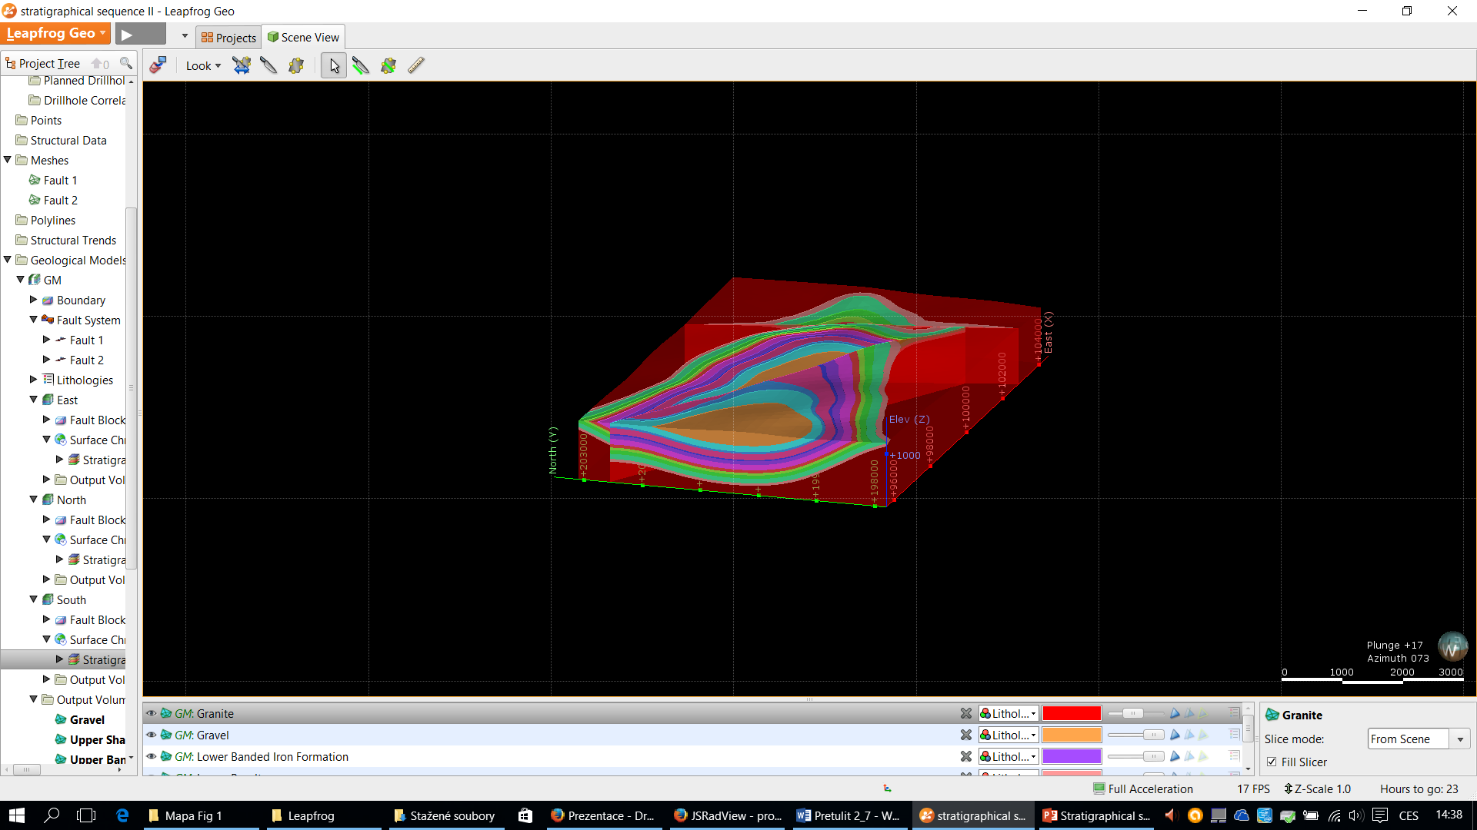




GI231 3D modelování v programu Leapfrog Geo
Lekce:
Stratigraphic sequence tool
Jakub Výravský
Vojtěch Wertich
Přemysl Pořádek

Slide 2
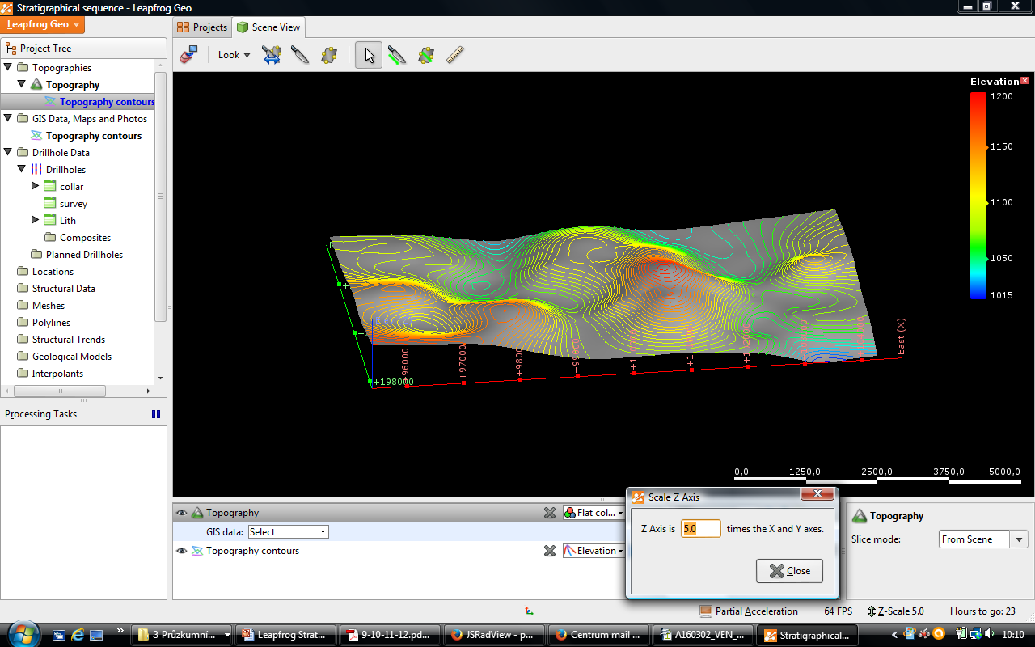



Lekce: Stratigraphic sequence tool GI231 - 3D modelování v programu Leapfrog Geo
Import dat a Topografie
Pokud máme 64 bit office, můžeme importovat data z QDBC databáze, pokud ne, použijeme klasické CSV soubory.
Topografii tentokrát vytvoříme pomocí GIS vektorových dat.
Klikneme na GIS data maps and photos a poté na Import vector data a najdeme soubor Topography contours.shp.
New topography a zvolíme from GIS vector data.
Nastavíme adekvátně rozlišení a rozsah (enclose object).
Pro ilustraci můžeme do scény přidat i soubor, ze kterého byla topografie vytvořena (vrstevnice)
Když dáme topografii do scény, zjistíme, že je velmi „placatá“, jelikož převýšení je oproti horizontálnímu rozsahu malé. V případě potřeby můžeme proto upravit měřítko osy Z (poté vraťte zpět na 1)

Slide 3
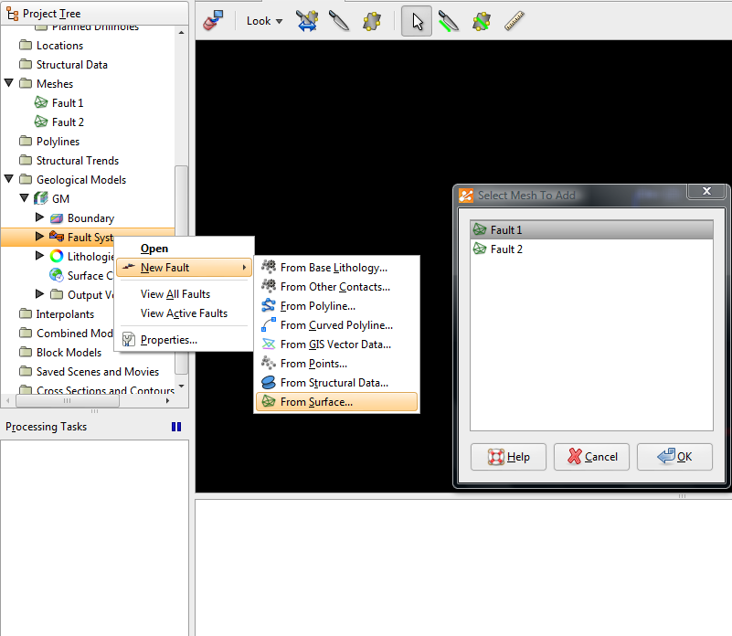
Lekce: Stratigraphic sequence tool GI231 - 3D modelování v programu Leapfrog Geo
Geologický model a zlomy
Zlomy naimportujeme z tréningových dat: Meshes (=povrch tvořený polygony) → import mesh → dohledáme je v tréningových datech
Založíme nový GM a nastavíme rozlišení 200
Vrámci GM klikneme na Fault systém → new fault →from surface a postupně přidáme oba zlomy

Slide 4
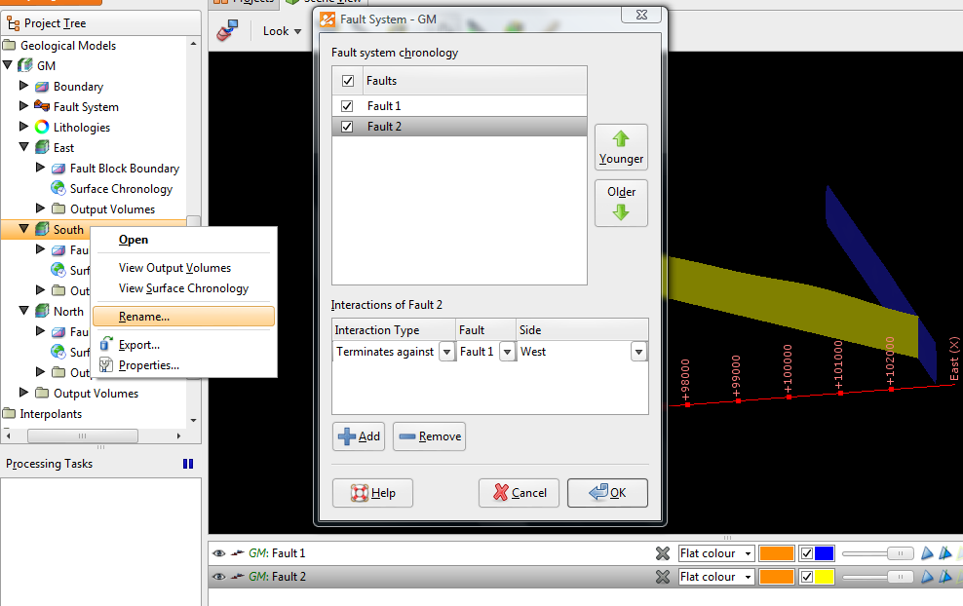
Lekce: Stratigraphic sequence tool GI231 - 3D modelování v programu Leapfrog Geo
Interakce zlomů
Dáme si do scény oba zlomy a nastavíme vhodně barvy, abychom je od sebe poznali
Dvakrát klikneme na fault systém a nastavíme stáří a interakce zlomů
V tomto cvičení má být fault 2 starší a končit na zlomu 1
GM se rozdělil do 3 bloků, které si přejmenujeme (pravý klik v projektovém stromu → rename) na „East“, „South“ a „North“ (nebo jak chcete)

Slide 5
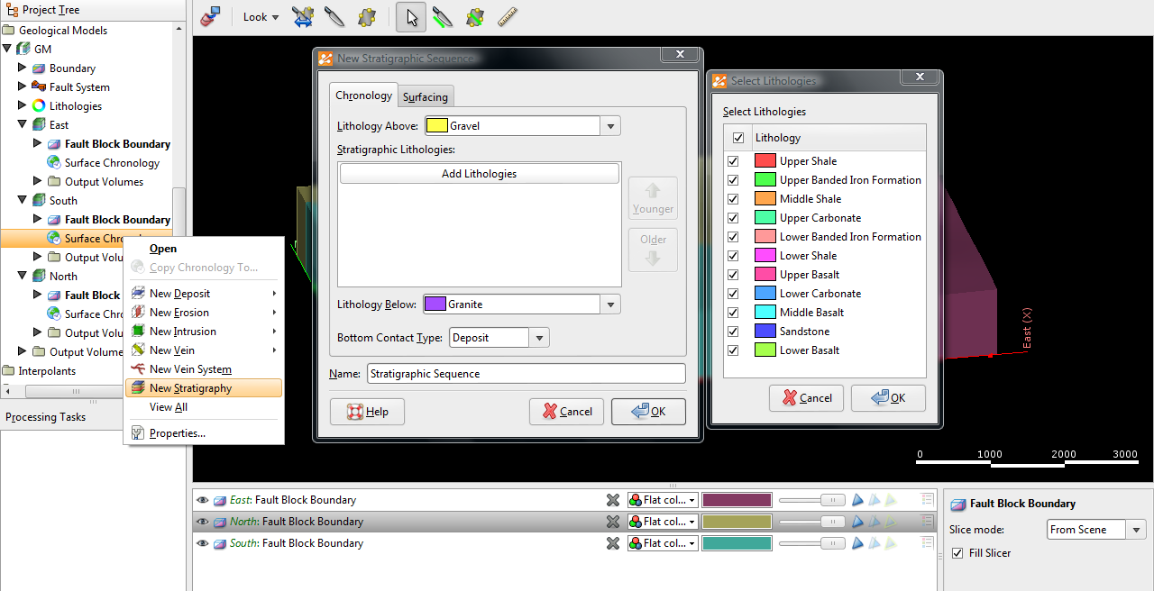
Lekce: Stratigraphic sequence tool GI231 - 3D modelování v programu Leapfrog Geo
Stratigraphical Sequence
Každý blok má nyní svoji vlastní hranici, surface chronology a output volumes
Začneme s jižním blokem: Surface chronology → New stratigraphy
Nastavíme horninu nad (gravel) a pod (granite) stratigrafickou sekvencí a přidáme horniny, které jí tvoří

Slide 6
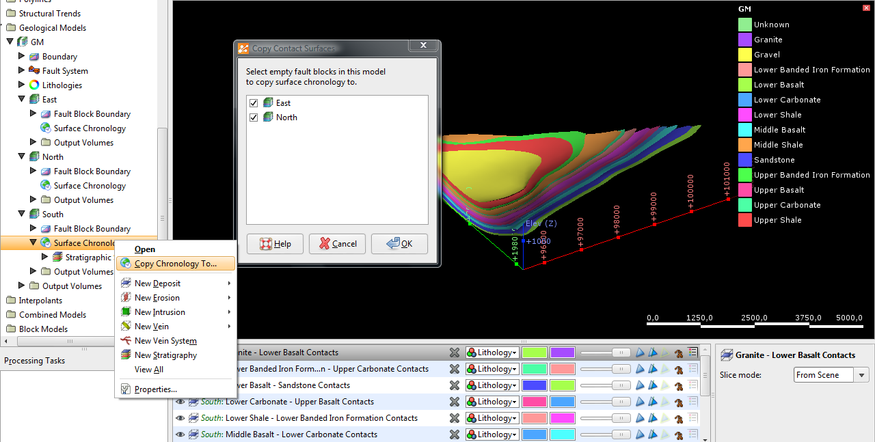
Lekce: Stratigraphic sequence tool GI231 - 3D modelování v programu Leapfrog Geo
Kopírování surface chronology
Nejdříve v jižním bloku zaktivujeme surface chronology aby se nám vytvořily z povrchů objemy
Chronologii, kterou jsme si vytvořili pro jižní blok můžeme snadno zkopírovat do ostatních 2
Klikneme pravým tlačítkem na surface chronology v jižním bloku a dáme „copy chronology to“ a zvolíme ostatní 2 bloky

Slide 7
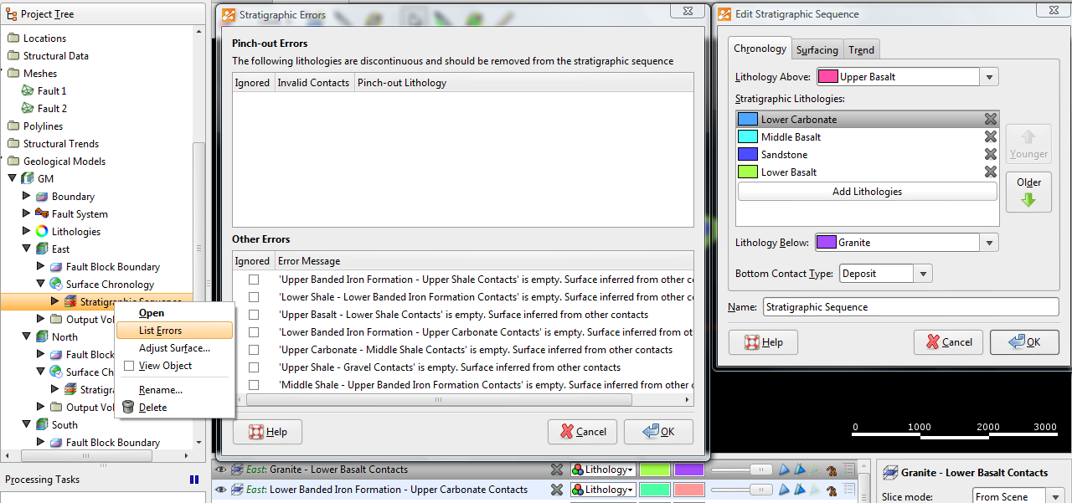
Lekce: Stratigraphic sequence tool GI231 - 3D modelování v programu Leapfrog Geo
Úprava stratigraphical sequence
Ve východním bloku je stratigrafie chybná, jelikož svrchní horniny jsou erodované
Po kliknutí pravým tlačítkem a zvolení „list errors“ se na ně můžeme podívat
Jelikož je ve východním bloku stratigraficky nejvýše Upper bazalt, upravíme stratigraphical sequence tak, aby byl jako hornina nad ní a z hornin, tvořících vlastní sekvenci vyhodíme ty, které tam nepatří

Slide 8
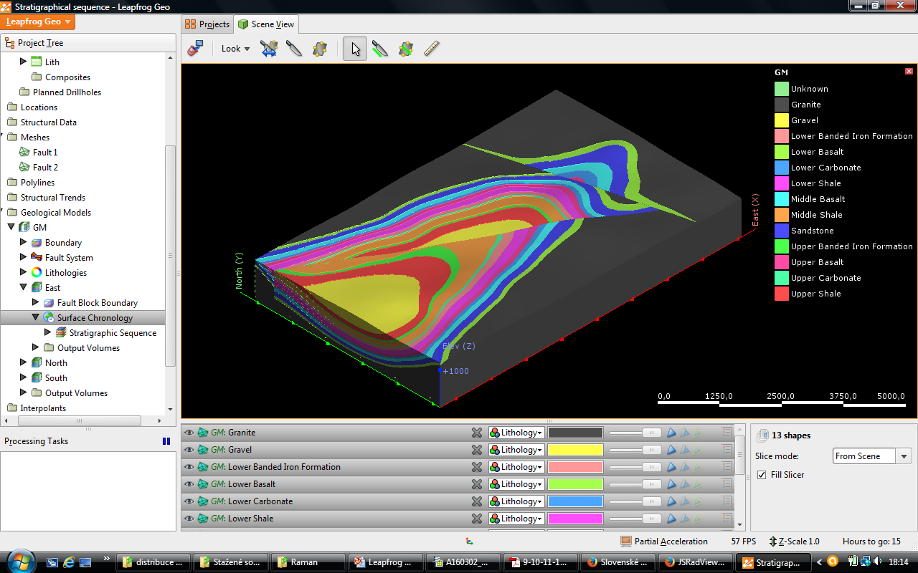
Lekce: Stratigraphic sequence tool GI231 - 3D modelování v programu Leapfrog Geo
Výsledek

